Slide 1

Grammar: To be (Part I)

Slide 2
Materi dalam unit ini
To be
To be adalah salah satu konsep grammar yang paling penting dalam bahasa Inggris. Di unit ini, murid-murid akan belajar tentang penggunaan to be seperti “I am”, “you/we/they are”, dan “he/she/it is”. Past tense (bentuk lampau) “I/ he/she/it was” dan “you/we/ they were” akan dibahas di unit selanjutnya (Grammar: To Be Part II). To be bisa digunakan untuk deskripsi atau dengan kata kerja (dalam present continuous tense), dan unit ini akan membahas keduanya.
This template is free to use under Creative Commons Attribution license. You can keep the Credits slide or mention SlidesCarnival and other resources used in a slide footer.

Slide 3
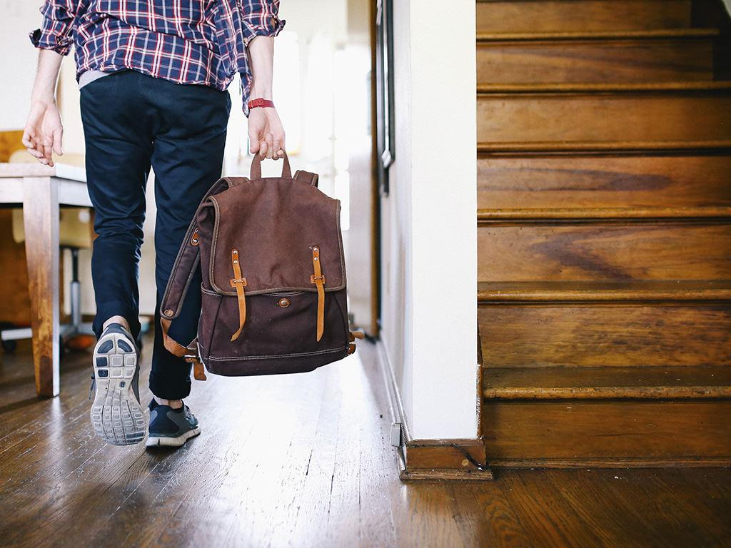
Hello!
Today we will learn about
To Be
I hope you’re excited to learn about it!

Slide 4

“
I am what I am. A fighter.
-Gordon Ramsay

Slide 5

1. Basic
Perkenalan “to be”

Slide 6
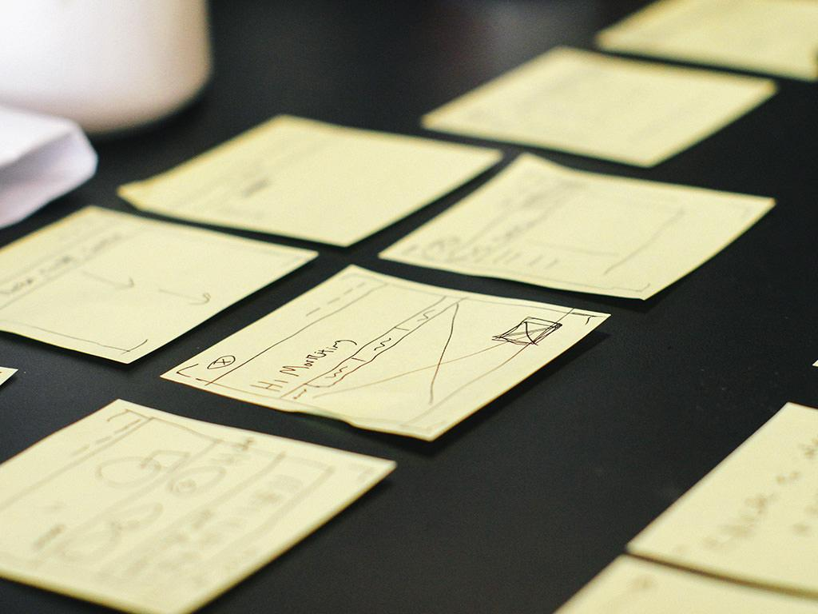
Apakah arti To Be?
Dalam bahasa Inggris, to be digunakan untuk menghubungkan subjek dan predikat.

Slide 7
Pengertian to be
Am: dipasangkan dengan “I” (saya)
  I am
Is: dipasangkan dengan “he” (dia, maskulin)/”she” (dia, feminin)/”it” (objek)
  He is, she is, it is
  Untuk “it is”, hanya bisa digunakan jika telah ada objek yang disebutkan sebelumnya (contoh: I see the book. It is white.)
Are: dipasangkan dengan “we” (kita), “you” (kamu), dan “they” (mereka)
  We are, you are, they are

Slide 8

Present continuous
Present continuous adalah tense yang digunakan untuk aktivitas yang sedang berlangsung (contoh: aku sedang makan, dia sedang berlari, mereka sedang menulis)

Slide 9
Contoh “to be” dalam kalimat-kalimat
Deskripsi
Am
  I am hungry (aku lapar)
  I am not at home (aku tidak di rumah)
  I am a sister (aku adalah saudara perempuan)
Is
  He is tall (dia tinggi)
  She is a doctor (dia adalah seorang dokter)
  I found a book. It is blue (Aku menemukan sebuah buku. Buku itu biru)
Are
  You are rich (kamu kaya)
  They are together (mereka bersama)
  We are at home (kita di rumah)
Present Continuous
Am
  I am writing (aku sedang menulis)
  I am fishing (aku sedang memancing ikan)
Is
  She is watching the tv (dia sedang menonton tv)
  He is singing (dia sedang menyanyi)
  It is happening (ini sedang terjadi)
Are
  You are dancing (kamu sedang menari)
  We are traveling (kita sedang bepergian)
  They are laughing (mereka sedang tertawa)

Slide 10

Cara mudah untuk mengingat urutan kalimat To Be
Subjek
To be
Predikat

Slide 11
That’s all for today!
Untuk pelajaran lanjutan tentang bentuk lampau (past tense) to be, lihat unit Grammar: To Be (Part II)

Slide 12
Bibliography
Thania, Sisca. “Materi Lengkap Pelajaran Bahasa Inggris SMP Kelas 7.” Jagoan Bahasa Inggris, www.jagoanbahasainggris.com/2017/04/rangkuman-materi-pelajaran-bahasa-inggris-smp-kelas-7.html.
Thania, Sisca. “Penggunaan To Be (Am, Is, Are, Was, Were) Dalam Bahasa Inggris Kelas 7 SMP.” Jagoan Bahasa Inggris, www.jagoanbahasainggris.com/2017/04/penggunaan-to-be-dalam-bahasa-inggris-kelas-7-smp.html.
This template is free to use under Creative Commons Attribution license. You can keep the Credits slide or mention SlidesCarnival and other resources used in a slide footer.

Slide 13
Thanks!
ANY
QUESTIONS?
You can find me at:
Instagram: @aannisasalsabila
Email: annisa.salsabila4413@gmail.com

